Slide 1
IPv6に向けてどうすればいい?
村嶋修一/MURA

Slide 2
自己紹介
村嶋修一/MURA
千葉県松戸市在住
都内の独立系SIerでアプリケーション/インフラネットワーク両方のSAっぽい事しています
本/雑誌書いています(5月あたりにWS08の本が出る予定)
MS MVP for Windows Server Networking 改め Virtual Machine: Networking
https://mvp.support.microsoft.com/profile/Murashima

Slide 3
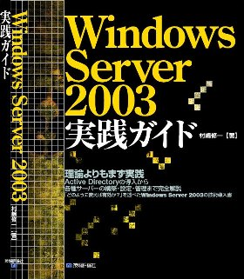
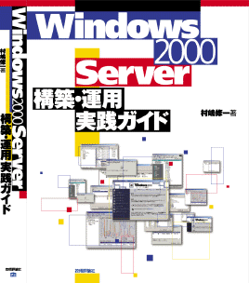
こんな本書きました

Slide 4
http://www.vwnet.jp

Slide 5
Agenda
IPv6を知る
IPv6の概要と現状
IPv6を試す
デモセッション
IPv6を使う
IPv6の基礎知識と使い方

Slide 6
1. IPv6を知る
IPv6って何がいいの?
なんでIPv6が必要なの?
現状はどうなっているの?

Slide 7
OSI参照モデル
第7層 | アプリケーション層 | 利用者にmailなどのサービスを提供 | 上位層
第6層 | プレゼンテーション層 | データを利用者に理解出来る様に変換
 |  | データを通信に適した形に変換
第5層 | セッション層 | サービスレベルのコンピュータ間コネクション確立/開放
第4層 | トランスポート層 | データを相手に確実に届ける(TCP/UDP) | 下位層
第3層 | ネットワーク層 | アドレスの管理と経路の選択(IP)
第2層 | データリンク層 | 物理的な通信路の確立(MAC)
第1層 | 物理層 | コネクタ形状や電気特性変換

Slide 8
IPの位置付け

Slide 9
IPv6ってそもそも何?
アドレス数を大幅に増やしたL3プロトコル
IPv4をバケツ１杯に入った砂粒とすると、IPv6は地球上すべての砂粒
IPv4の弱点を強化したプロトコル
ヘッダの単純化→ルーティングの高速化
自動構成→PnPを実現
IPsec装備→ハイセキュリティ通信が可能

Slide 10
IPv6にすると何がいいの?
下位層の話しなので、利用者から見ると何も変わりませんw
アドレスが潤沢にあるのでNAT不要
VoIPとかNAT/NAPT越えが難しいプロトコルも楽に使える
身の回りのものすべてにグローバルアドレスを割り当てることができる →外部から特定機器への接続が簡単
センサーネットワーク
情報家電
モバイル機器
マルチキャストが得意
ストリーミング

Slide 11
なんでIPv6が必要なの?
グローバルIPv4アドレスが2010-2011年あたりに在庫がなくなる
IPv4を設計した時に、ここまで普及する事を誰も想像していなかったw
10年前にIPv6は設計され移行が試みられたが、CIDRやNATでIPv4の延命が出来てしまった

Slide 12
IPv4割当状況
年間に/8ブロックを9-13消費
2009年2月段階で32ブロック残
単純計算で2.5年(2011年中)に在庫切れ

Slide 13
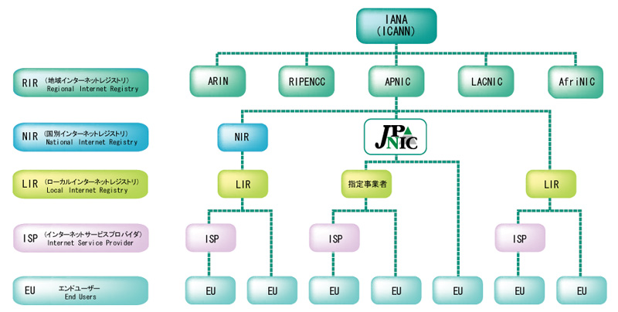
IPアドレス分配
http://www.nic.ad.jp/ja/ip/ipv4pool/

Slide 14
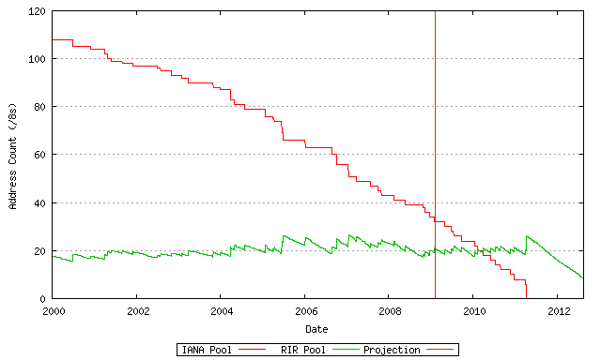
グローバルIPv4アドレス在庫
http://www.potaroo.net/

Slide 15
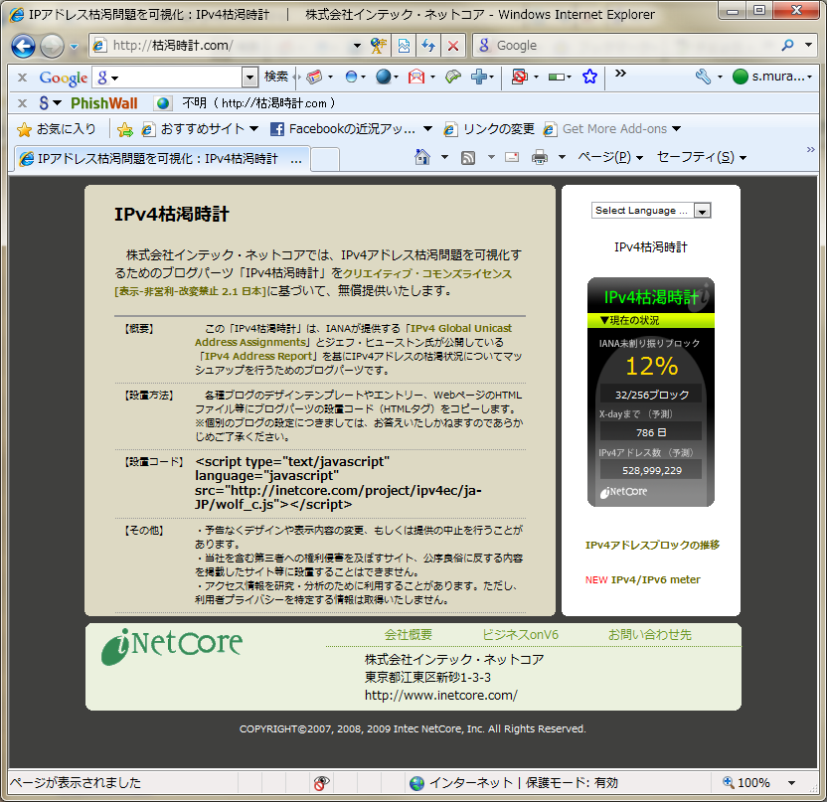
IPv4枯渇時計
2009/02現在

Slide 16
IPv4枯渇が起きるとどうなる?
インターネット上での新しいサービス(楽天とかmixiとか)が展開できない
既存のインターネット上で提供されている各種サービスの規模拡大も困難に
インターネット接続に制限が出るかも
ISP事業にも陰りが出て、インターネットそのものが衰退していくかも

Slide 17
未使用のIPv4回収
ClassA/Bを割り当てているユーザから使っていないIPv4アドレスを回収
対象ユーザのIPアドレスリナンバが必要
対象ユーザはリナンバコストを負担したくない
協力が得られずほとんど進んでいない
仮に回収できたとしても焼け石に水

Slide 18
プライベートアドレス割当
ISPレベルでアドレス変換(Large Scale NAT/LSN)をしてプライベートアドレスを配給する
(以前はCGNと呼んでいたが、IETFではLSNがスタンダードになりつつある)
公開サーバやVPN拠点等グローバルアドレスが必要なケースには向かない
アドレス変換に耐えられないサービスが使用できない(現状でも発生)
グローバルIPv4アドレス消費は発生するので延命が出来るだけ

Slide 19
LSNの問題
NAPTなのでTCP/UDPしか対応できない
Webブラウザを1つ開くと10～20のセッションを張るので、1IPに収容できる世帯数はさして多くない
公開サーバやVPN機材にはグローバルIPv4アドレスが必要なので、LSNでは解決できない
そもそもIPの基本は透過通信であって、NATは必要悪じゃなかったの?

Slide 20
IPv6を使う
グローバルIP空間にIPv6を導入する
利用者にIPv6対応をしてもらう必要あり
本質的な解決策ではあるが、費用発生は避けられない
インターネットはIPv6シフトを決定
国レベルでも真面目にIPv6対応開始

Slide 21
IPv4とIPv6は互換性が無い

Slide 22
インターネット上で相互通信が出来なくなる
動的IPv6のみが割り当てられた一般ユーザからのIPv4 only Webアクセス不能
IPv6 only の MTA とメール交換不能
IPv6を割り当てられた拠点とのVPN構築不能

Slide 23
枯渇対応ロードマップ(JPNIC発表)

Slide 24
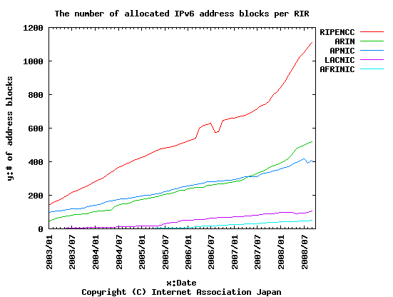
RIR別IPv6アドレスブロック
http://v6metric.inetcore.com/html/st01/02.html

Slide 25
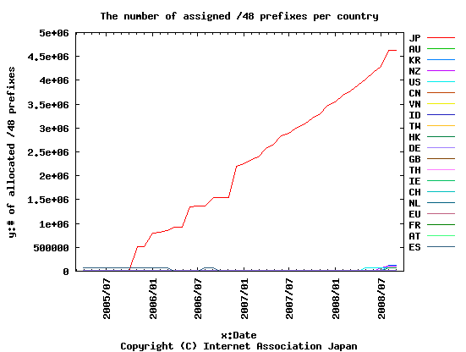
国別IPv6/48割り当て数
http://v6metric.inetcore.com/html/st01/12.html

Slide 26
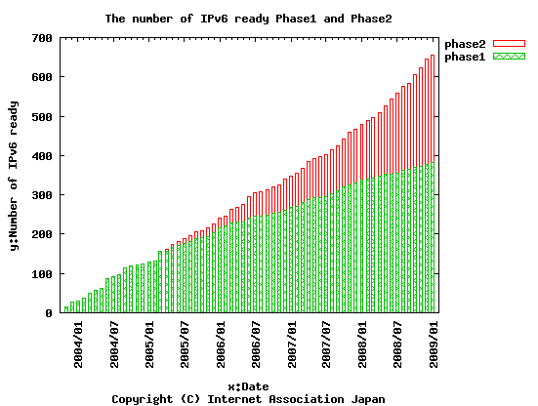
IPv6 Ready Logo Program Phase1/ Phase2 取得総登録機器数
http://v6metric.inetcore.com/html/st06/02.html

Slide 27
企業でのIPv6導入意識

Slide 28
検討していない理由

Slide 29
ISPのIPv6対応
IPv6対応しているISPはまだ一部
2011年頃を想定しているISPが大半
LSNに転ぶ? →でも、時間稼ぎにしかならない
NGNはIPv6の救世主になるか?
JPIXでのIPv4/IPv6変換サービスが2010/07にスタート

Slide 30
サービスのIPv6対応
http://ipv6.2ch.net/
http://ipv6.google.com
デュアルスタックサイトは結構ある
http://jprs.jp
ntp.nict.jp
拙宅のサイトもデュアルスタック

Slide 31
2. IPv6を試す
PnPでほら簡単
IPv6のping/traceroute
IPv6の名前解決
IPv6インターネットアクセス

Slide 32
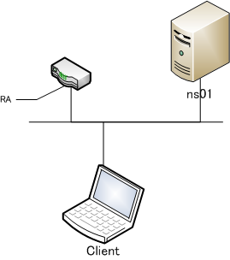
PnPでほら簡単
クライアントをIPv6ネットワークに接続するとIPv6アドレスが自動構成される

Slide 33
IPv6のping

Slide 34
IPv6のtraceroute

Slide 35
IPv6の名前解決

Slide 36
IPv6のインターネットアクセス

Slide 37
IPv6のインターネットアクセス

Slide 38
3. IPv6を使う
IPv6のキホン
家庭/企業/ISP/開発者のIPv6
我々の意識
おまけ

Slide 39
IPv6のキホン

Slide 40
スコープ

Slide 41
RA(Router Advertisement)
RAでIPv6アドレスを自動構成するのでDHCPは不要
RAは、ルータ等のL3中継機器が喋る
ゲートウェイ広告としても機能している
RAは広告するだけでアドレス管理はしない
RAが広告するのはIPv6アドレス構成に必要な情報のみで、参照DNSは広告されない
なんだよ、結局DHCPが必要なのかよ!!

Slide 42
DHCPv6
DHCPv4と同様な動作をするステートフルではなく、ステートレスDHCPv6が主流
RAのフラグコントロールとセットで動作
ステートレスDHCPv6では参照DNSやドメイン名を広告する
ステートレスDHCPv6はリンクローカルにしか広告できないので、他のセグメントへのDHCPv6リレーが必要
リレーって…. 使いにくいじゃん
DNSディスカバリーはIETFでも揉めていますw
決着するまで名前解決はIPv4に逃げるのが妥当?

Slide 43
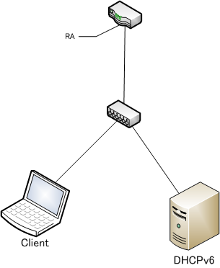
RAとDHCPv6デモ
RAが機能していないとDHCPv6が機能しない

Slide 44
RAのフラグコントロール
Mフラグ | Oフラグ | 意味
ON | ON | アドレスとそれ以外の情報をDHCPv6で構成する(ステートフル)
ON | OFF | アドレス構成はDHCPv6を使用するが、それ以外の情報は手動等の別の手段で設定する
OFF | ON | アドレス構成にはRAを使用するが、それ以外の情報はDHCPv6を使用する(ステートレス)
OFF | OFF | DHCPv6を使用しない

Slide 45
IPv6アドレス表現
IPv6のIPアドレス表現は2オクテットづつ8つに分解した16進数を「:」で区切って表現
fd00:0000:0000:0000:0260:97ff:febb:ed44
連続した0000を1ヶ所だけ「::」と省略可
fd00::0260:97ff:febb:ed44
先頭の0は省略可
fd00::260:97ff:febb:ed44
IPv4のCIDRと同様なプレフィックス表現
2001:2c0:407::/48

Slide 46
アドレススペース
ループバック ::1
GUA 2000::/3
ULA fd00::/8(定義はfc00::/7)
リンクローカル fe80::/10
マルチキャスト ff00::/8
サイトローカル(廃止) fec0::/10
http://www.iana.org/assignments/ipv6-address-space

Slide 47
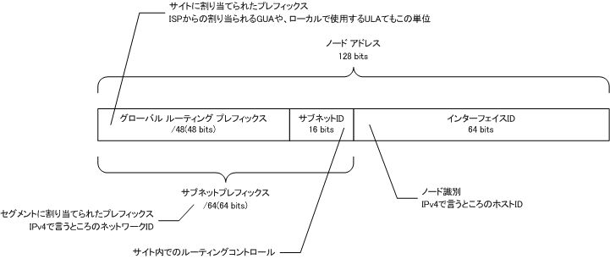
IPv6アドレスフォーマット
RFC3587 IPv6 Global Unicast Address Format

Slide 48
GUAとULA
GUA(IPv6 Global Unicast Address)はISPから配給を受ける/48のグローバルルーティングプレフィックスを使ったアドレス
ULA(Unique Local IPv6 Unicast Address)はIPv4で言うところのプライベートアドレス
ULAにはfc00::/7が割り当てられているが、IANAがfc00::/8を予約しているので、実質使えるのはfd00::/8
fd00::/8を適当に使うのではなく、計算した疑似乱数を使う(RFC4193-3.2.2.)
現在時刻とEUI-64をマージ
SHA-1でハッシュ
0xfd+下位40ビット(=/48)をULAプレフィックスとして使う
http://www.kame.net/~suz/gen-ula.html 等で求められる

Slide 49
インターフェイスID
各セグメントには/64のサブネットプレフィックスが割り当てるので、インターフェイスIDには、残りの64ビットを使う
構成方法
手動
自動
自動構成の種類
EUI-64(静的アドレス)
匿名アドレス(動的アドレス)
ステートフルDHCPv6 (動的アドレス)

Slide 50
EUI-64

Slide 51
匿名アドレス
乱数を割り当てる
一定期間(default:24h)経過するとIPアドレスが変わる
クライアントPC向け
Vista/w7は匿名アドレス
WS08は見た目は匿名アドレスだけど実は静的アドレス
XP/WS03はEUI-64アドレス

Slide 52
IPv4とIPv6
IPv6 Only 環境には当面ならないので、IPv4とIPv6のデュアルスタックがスタンダードな姿として続く
トンネリングや移行技術がRFCに色々あるけど、ISPが気にする分野なのでユーザは気にしなくて良い(ハズ)
ただし、IPv6が6over4トンネルで提供されることがあるので、実装に使う事アリ

Slide 53
家庭でのIPv6
ブロードバンドルータ(HGW)交換のみ
デュアルスタック
DHCPv4
RA+DHCPv6(リレーエージェントになるかも)
MLD(マルチキャスト)
最新OSはIPv6対応済み
古いOSはIPv4のまま使う
クライアントのIPv6対応は時間が解決してくれる(希望的観測)
情報家電はLANケーブル接続よりPLCや無線LANとの親和性が高いので、IPv6普及に伴ってこれらが主流になるかも

Slide 54
企業でのIPv6

Slide 55
どう取り組むか
インターネットのIPv6導入が本格化すると、インターネット接続性に問題が出る
DMZは早々に対応が必要に
内部ネットワークも早めに対応するのが望ましい
IPv4とIPv6の共存
IPv6 Only は非現実的なのでデュアルスタックにする
IPv6をすぐ導入しない場合でも、リプレース時にはデュアルスタック製品を選択してIPv6 Readyにしておく
アドレス割り当て
NATを使わずインターネットアクセスするので、DMZだけではなくLANにもGUAを割り当てる
動的IPv6契約しか無い時は? → ISP が LAN 側に GUA をどう割り当てるかの方針が決まらない事には… (汗)
GUAだけだと、ISP契約変更時にリナンバしないとIPv6が使えなくなってしまうので、パーマネントなULAも必要

Slide 56
ネットワークID管理
基本はステートレス自動構成
クライアントは匿名アドレス
サーバ等静的アドレスが必要な機器はEUI-64
自動構成がダメな機器だけ手動(DCとか)
DDNS必須
ほぼすべてのノードが自動構成で済むので、アドレス割り当ての手間がない!!

Slide 57
サブネットID
企業内のルーティングは、16ビットのサブネットIDで設計する
少ないようだけど、Class Aと同サイズ
規模の大きなネットワークは、ツリー構造にして、プレフィックスビット表現できるサイズに丸めて積み上げる

Slide 58
プレフィックスビット長とセグメント数
bit長 | セグメント数 | Prefix
0 | 1 | 64
1 | 2 | 63
2 | 4 | 62
3 | 8 | 61
4 | 16 | 60
5 | 32 | 59
6 | 64 | 58
7 | 128 | 57
8 | 256 | 56
9 | 512 | 55
10 | 1,024 | 54
11 | 2,048 | 53
12 | 4,096 | 52
13 | 8,192 | 51
14 | 16,384 | 50
15 | 32,768 | 49
16 | 65,536 | 48

Slide 59
プレフィックスビット割り当て

Slide 60
ルーティング
IPv4とは別にIPv6ルーティングが必要
ダイナミックルーティングがお勧め
RIPng(RIP new generation)
OSPFv3(OSPF version3)
Integrated IS-IS
EIGRP for IPv6
MP-BGP4(Multiprotocol-BGP4)

Slide 61
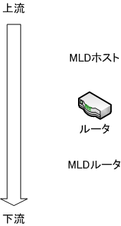
MLD(Multicast Listener Discovery)
マルチキャスト中継機能

Slide 62
DMZの考え方
NATは使わない
ULAは不要(設定しても構わないけど)
RA+ステートレスDHCPv6で自動構成
FWではセグメントに対するポリシーのみ(NIC変えただけでIPv6アドレス変わるので運用が面倒)
個別ポリシーは各ホストで実装
ICMP/ICMPv6はIn/Outとも通す(Internet/LANも通すのがお勧め)

Slide 63
企業取り組みのまとめ(1/2)
使用する IPv6 アドレス
サイトには/48、セグメントには/64プレフィックスを使う
NAT は使わない
ULA は fd00::/8 の計算で求めたサイトプレフィックスを使う
LAN には GUA + ULA を割り当てる
DMZ には GUA のみを割り当てる
IPv6アドレスの自動構成
IPv6 アドレスは RA で自動構成
各 GW に RA を喋らせる
Vista の匿名アドレスは1時間で自動更新されるが、WS08 は静的割り当てになっている
WS08 を EUI-64 にするには 「netsh interface ipv6 set global randomizeidentifiers=disabled」コマンドを使う
DHCPv6 はステートレスを使う
DHCPv6 を使うときは RA のフラグコントロールが必要
DMZ も RA + DHCPv6 で楽ちん
DMZ は EUI-64 にする

Slide 64
企業取り組みのまとめ(2/2)
DNSディスカバリー
現状の仕様では DHCPv6 リレーが必要
リレーは面倒なので DNS ディスカバリーは IPv4 で暫定回避
ルーティング
ルーティングはルーティングIDの16ビットで設計
ルーティング設計手法は IPv4 と同じ
小規模でもダイナミックルーティングが楽
ファイヤウォールポリシーはセグメント単位に設定(個別ポリシーは各ホスト実装)
機器選定
リプレース時はデュアルスタック機器を選定

Slide 65
ISPのIPv6
機器費用が必要だけど、ユーザからの回収が難しい
IPv6アドレス振り出しの方向性が見えてこない
NGNが…
とりあえず、LSNにして逃げるか

Slide 66
開発者のIPv6
ライブラリがIPv4/IPv6の違いを吸収するので、32ビットとかのIPv4を想定した作りにしてなければ大丈夫
テスト項目にIPv6上の動作確認を追加

Slide 67
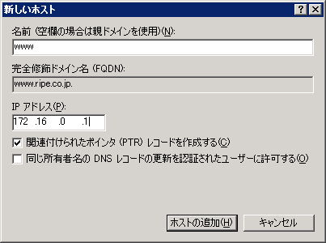
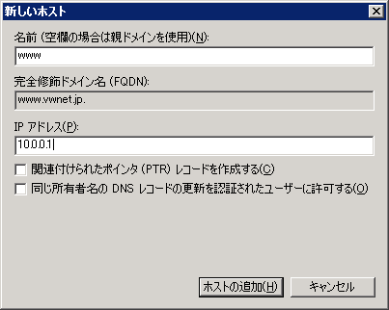
UIデザイン

Slide 68
我々の意識(まとめ)
IPv6は「利用者に優しい」プロトコル
枯渇問題を乗り切るためにIPv6が必要だという強い認識
ISPや利用者に対してIPv6導入の働きかけ
機器リプレースの際はデュアルスタックに
IPv4とちょいと違うので、今から勉強と試験導入を開始
ここにいる方がIPv6をリードするって意識を!!

Slide 69
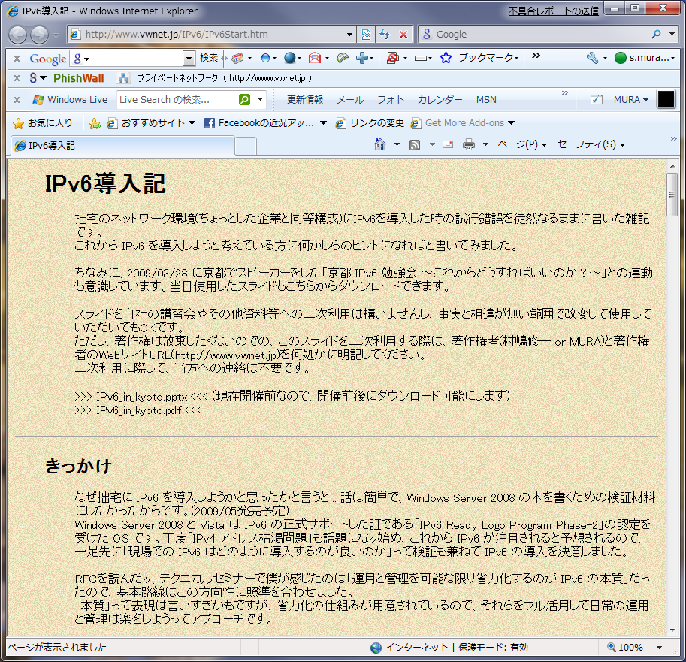
おまけ(その1)
IPv6導入記
http://www.vwnet.jp/IPv6/IPv6Start.htm

Slide 70
おまけ(その2)
IPv6の勉強にお勧めの本
IPv6 エッセンシャルズ 第2版
オライリー・ジャパン
定価3,780円
ISBN978-4-87311-328-9

Slide 71
おまけ(その3)
Vista/WS08にRAを喋らせる
RAを喋らせるNICのインターフェイス番号を調べる
netsh interface ipv6 show interface
RAを有効にする
netsh interface ipv6 set interface [if] advertise=enable
インターフェイス番号が10であれば、「netsh interface ipv6 set interface 10 advertise=enable」となる
MフラグのON/OFF
netsh interface ipv6 set interface [if] managedaddress=enable/disable
OフラグのON/OFF
netsh interface ipv6 set interface [if] otherstateful=enable/disable
設定確認
netsh interface ipv6 show interface [if]

Slide 72
NICのインターフェイス番号

Slide 73
おまけ(その4)
Vista/WS08のネットワークIDをEUI-64にするコマンド
netsh interface ipv6 set global randomizeidentifiers=disabled

Slide 74
匿名アドレス

Slide 75
EUI-64アドレス

Slide 76
おまけ(その5)
YAMAHA RTシリーズのIPv6設定
ipv6 prefix 1 fd78:5b5b:5569::/64
ipv6 prefix 2 2001:2c0:407::/64
ipv6 lan1 prefix fd78:5b5b:5569::/64
ipv6 lan1 prefix 2001:2c0:407::/64
ipv6 lan1 rtadv send 1 2 o_flag=on ← RA実装
ipv6 lan1 rip send on
ipv6 lan1 rip receive on

Slide 77
おまけ(その6)
YAMAHA RTX1100 PPPoE/6over4 設定例
グローバルIPv4/IPv6デュアルスタック(LAN3)
ip route default gateway pp 1
ipv6 route default gateway tunnel 1
ip lan3 address 211.121.188.193/29
ipv6 lan3 address 2001:278:101d:ffff::ff:1/64
ipv6 lan3 mld router syslog=on version=1,2 ← 下流なので MLD ルータ
pp select 1 ← PPPoE
pp always-on on
pppoe use lan2
pppoe auto connect on
pppoe auto disconnect on
pp auth accept pap chap
pp auth myname ID Pasword
ppp lcp mru on 1454
ppp ccp type none
ip pp mtu 1454
pp enable 1
tunnel select 1 ← 6over4 の IPIP トンネル
tunnel encapsulation ipip
tunnel endpoint address 211.121.188.193 218.218.255.213 ← 6over4トンネルの両端(IPv4)
ipv6 tunnel address 2001:278:0:221d::2/64 ← 6over4トンネルのこちら側 (IPv6)
ipv6 tunnel mld host syslog=on version=1,2 ← 上流なので MLD ホスト
ipv6 tunnel tcp mss limit auto
tunnel enable 1

